Slide 1
Географиядағы дифференциацияжәне интеграция мәселелері

Slide 2
Барлық ғылымдарда оларды саралаудың күрделі және объективті процесі жүреді (олардың бөлімдерін, тар салалар мен кіші салаларды, жеке ілімдерге, теорияларға және т.б. дейін бөлу) және интеграция (жекелеген бөлімдерді, салаларды, кіші салаларды, ілімдер мен ғылым теорияларын біртұтас тұтастыққа біріктіру, олардың бірлігін қалыптастыру). Бұл екі өзара көрінетін процестер әлеуметтік тәжірибенің талаптарымен, өндірістік және өндірістік емес салада маманданумен және шоғырланумен, зерттеу әдістерін жетілдірумен, ғылыми-техникалық прогреспен байланысты. Ғылым ғалымдары ғылымды дамытудың ішкі заңдарының ішінде саралау Заңын (ғылымдарды дамытудың әр жаңа кезеңі неғұрлым жетілдірілген зерттеу әдістеріне байланысты және іргелі ғылымдардың объектілер шеңберін зерттейтін бөлімдерге "бөлінуіне" әкеледі) және интеграция заңын (әр жаңа ашылым жаңа біліммен бірге жүреді және байланысты зерттеулердің кең аспектісін қажет етеді

Slide 3
Ғылымды саралау процесі сөзсіз және тұтастай алғанда прогрессивті мәнге ие. Бірақ оның тағы бір жағы бар – орталықтан тепкіш тенденциялардың қауіптілігі, табиғатқа және табиғат пен қоғамның өзара әрекеттесуіне тән Географияны жоғалту. Барлық ғылымдарға ортақ бұл процесс географиялық ғылымды да қамтыды. Ғылымның саралануы көбінесе өздігінен жүреді, бұл талаптар мен тәжірибенің нәтижесі, оның "қысымымен". Интеграциялық процесс ірі ғылыми ұйымдардың неғұрлым мақсатты әрекеттерін, мемлекеттік қолдауды және халықаралық тануды қажет етеді.

Slide 4
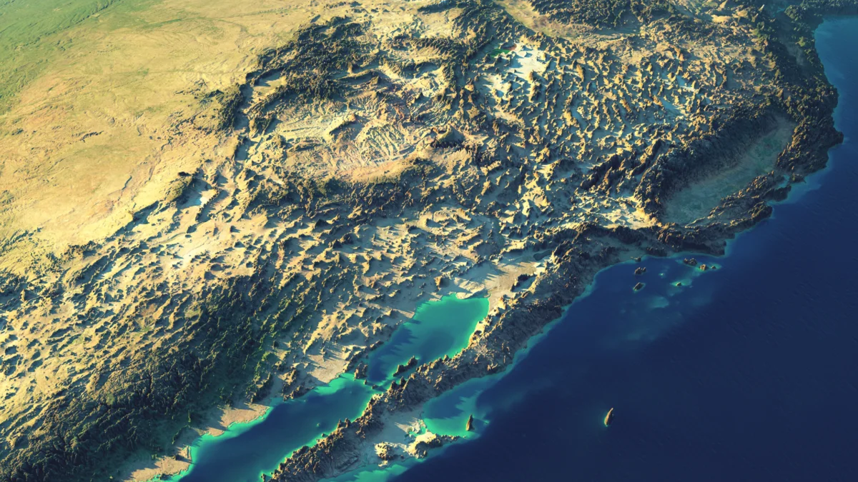
Ғылымға интеграцияны жүзеге асыру үшін өте үлкен күшті және кең білімді ғалымдар қажет. География ғылымында мұндай ғалымдар КСРО-да Н.Н.Баранский, АҚШ-тағы и.Боуман, Англиядағы Д. Стэмп, Польшадағы Лещнцкпи, Франциядағы к. Дреш болды. Географиялық интеграция туралы мәселе ХХІІІ Халықаралық географиялық конгресте "география бірлігін қазір зерттеушінің басындағы бірлік ретінде түсіну мүмкін емес"деп қойылды. Жүйелер мен құрылымдарды зерттеумен, модельдеумен және т.б. байланысты жаңа тәсілдер географиялық интеграцияның жаңа мүмкіндіктерін ашады. Бірақ барлық жағдайларда география табиғатты, халықты және экономиканы өзара байланыста қамтуы керек.

Slide 5
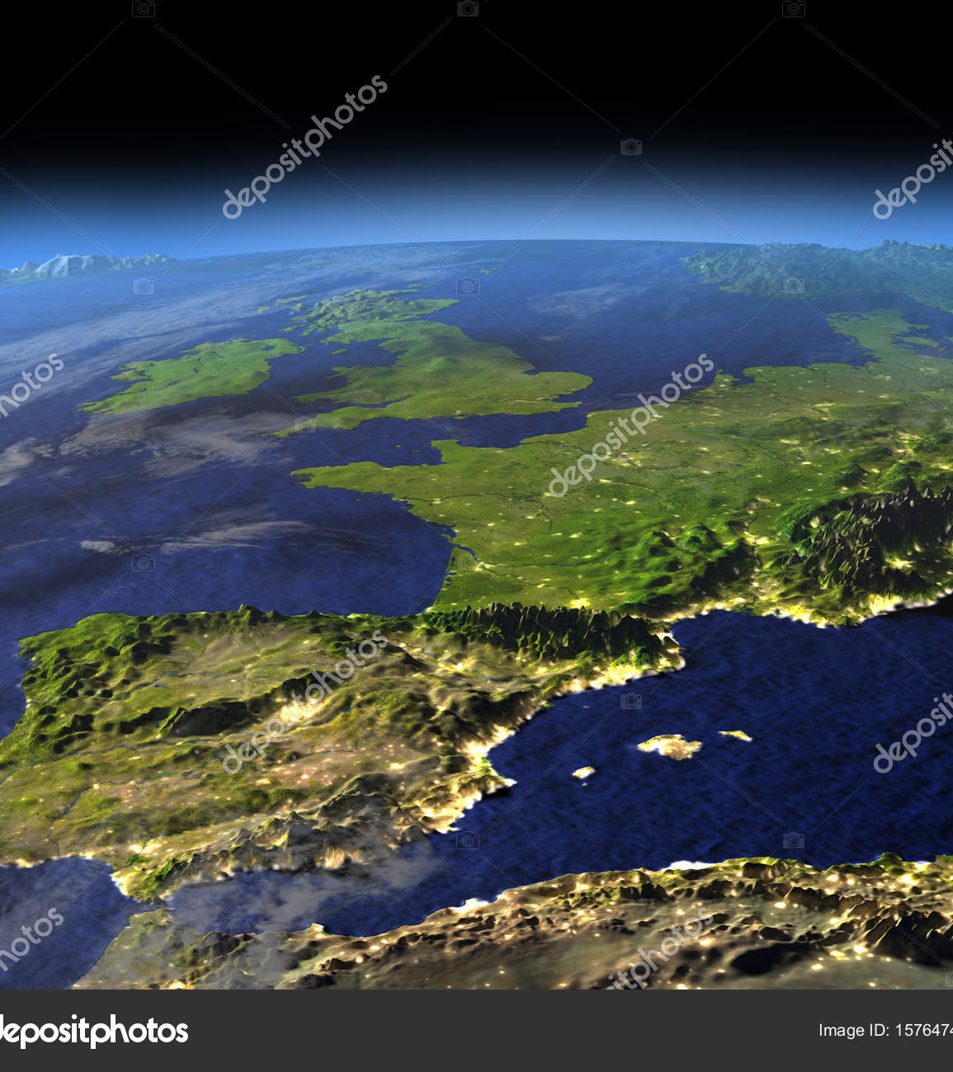
Географиядағы Дифференциация және интеграция кейде "талдау" және "географиялық синтез"ұғымдарының аналогы ретінде қарастырылады. Интеграция міндетті түрде географиялық синтезді қажет етеді. Бірақ сонымен бірге географияның әртүрлі салаларын саралау, бөлу ғылымды тек талдау жолымен жүргізеді және географиялық синтезді қолдануды жояды деп ойлау дұрыс болмас еді. Географиялық синтез географияның жекелеген үлкен бөлімдерінде де, кіші бөлімдердің беттерінде де тұрақты. Географиядағы саралау және интеграция процестері белгілі бір әлеуметтік жүйенің нақты қажеттіліктеріне сүйене отырып, белгілі бір теориялық негізге сүйене отырып түсініледі, талданады, түсіндіріледі, жіберіледі және болжанады. Географиялық пәндердің әрқайсысының кеңістіктік (аумақтық) жүйе түріндегі өзінің материалдық зерттеу объектісі бар: бедер жүйесі (геоморфология), су жүйелері (гидрология), тіршілік жүйелері( биогеография), расселе жүйелері

Slide 6
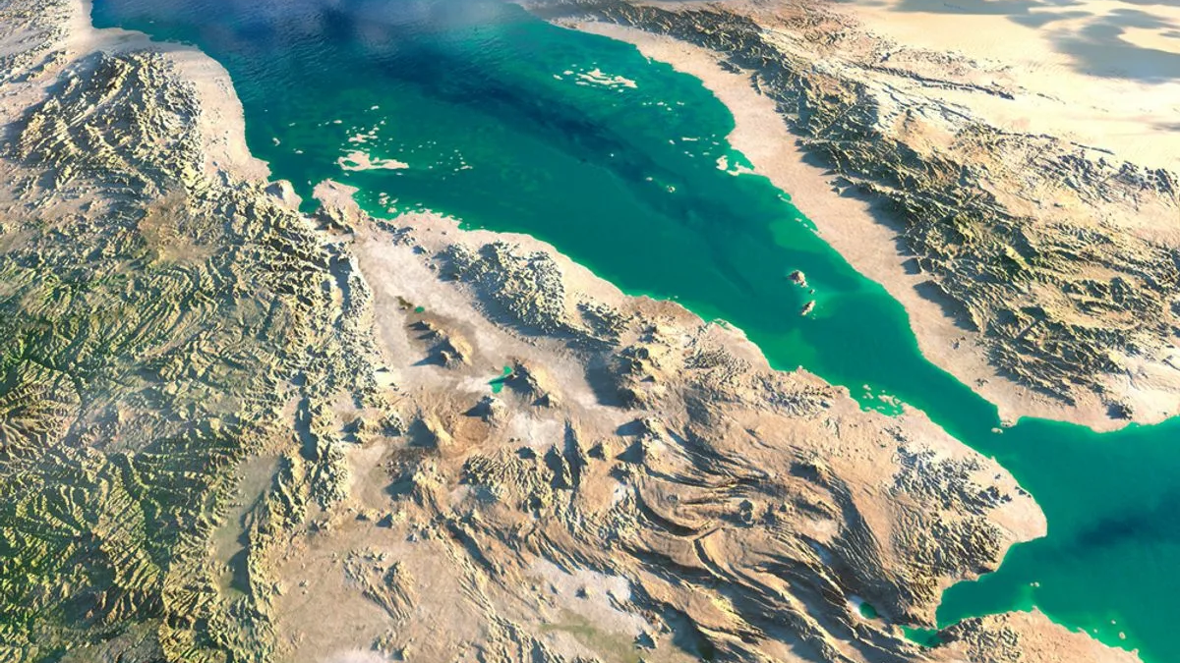
Көптеген жылдар бойы географтар әртүрлі сипаттағы аумақтық жүйелерді зерттеді. Бұл аумақтық жүйелерді тұтастық ретінде қарастыру ішкі интеграцияны немесе әр географиялық пәндердегі әртүрлі объектілерді зерттеуде кешенді көзқарасты қажет етеді, өйткені бұл объектілер шындықпен байланысты. Пәнаралық интеграция барған сайын маңызды бола түсуде, онда екі немесе одан да көп географиялық пәндердің күш-жігері күрделі мәселені шешу үшін біріктіріледі. Кейбір жағдайларда олардың байланыстарында жас, прогрессивті, іс жүзінде маңызды және тез дамып келе жатқан пәндер құрылады. Пәнаралық интеграция табиғи түрде географиялық ғылымнан асып түседі, нәтижесінде агроклиматология, биоклиматология, биогеоценология, этногеография, Тарихи Ландшафттану және т.б. сияқты прогрессивті пәндер пайда болады.

Slide 7
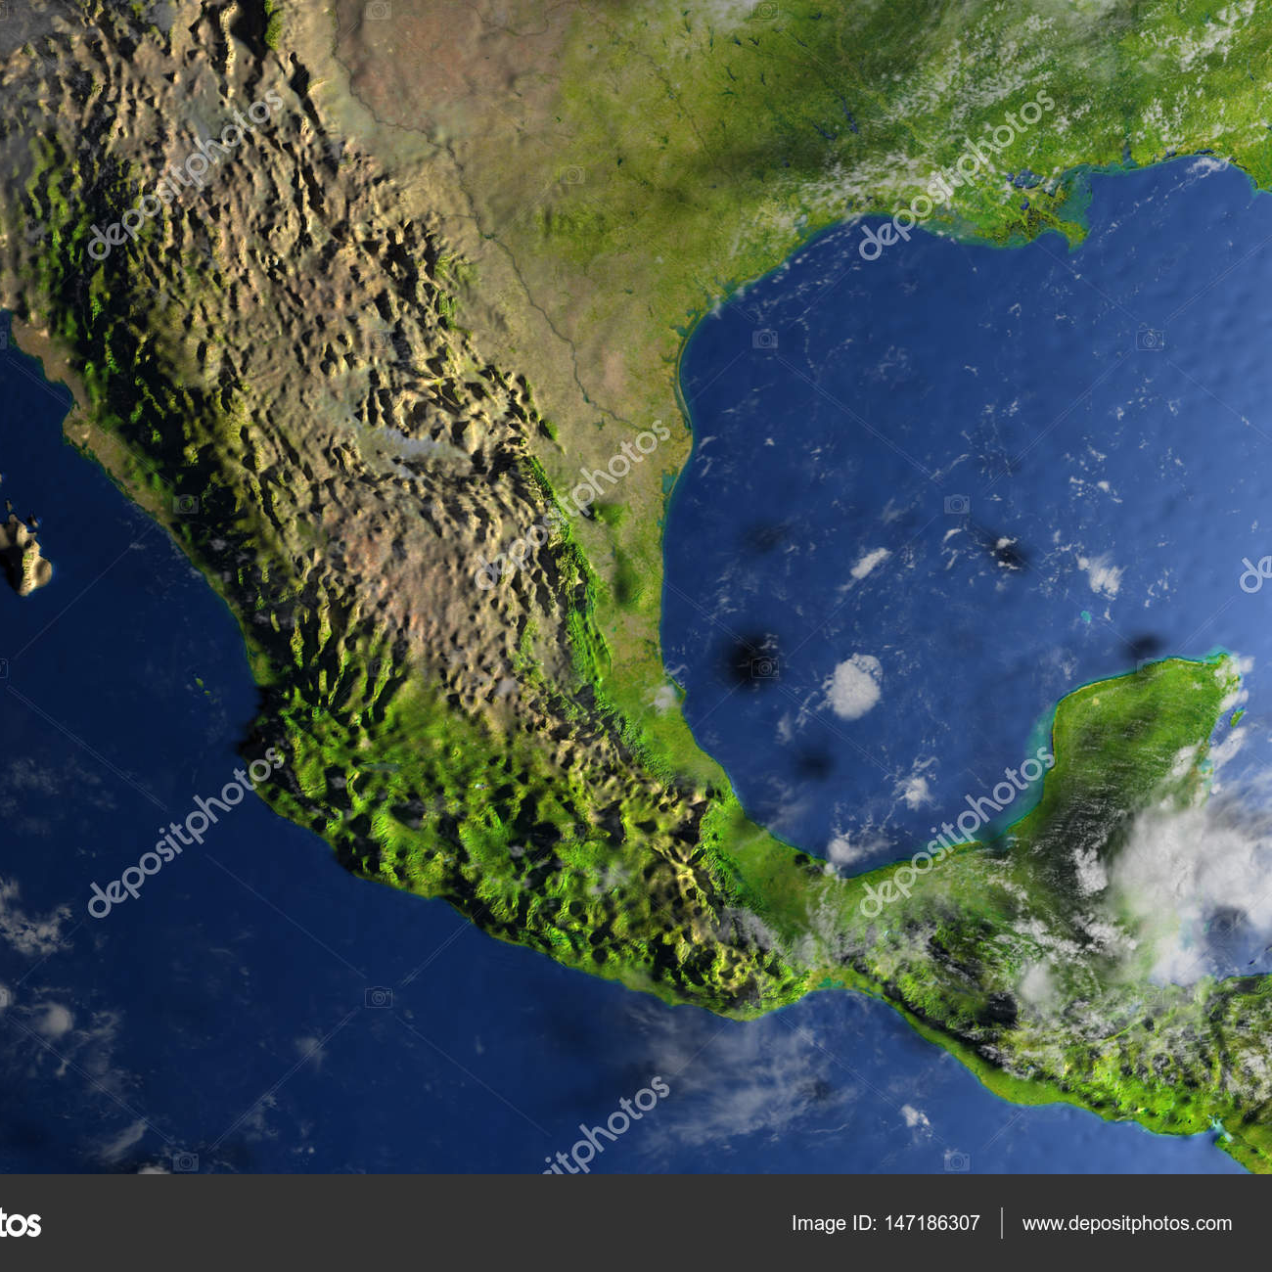
Пәнаралық интеграция көптеген синтетикалық карталарды дайындауда көрініс тапты. Осы карталарда көрсетілген өзара байланыс әр түрлі табиғат объектілері, халық шаруашылығы. Жалпы географиялық интеграция, яғни оның табиғи және әлеуметтік-экономикалық салаларының органикалық тұтас бірлестігі – жалпы географиялық синтез мәселесі көптеген сұрақтар мен күмән тудырады. Жалпы географиялық интеграция географиялық және басқа да ғылымдардың көптеген мамандары бар, географиялық синтезді практикада жүзеге асырудың бірыңғай мақсаты мен жалпы идеясымен біріктірілген кешенді географиялық экспедицияларда көрінеді. Географиялық синтез (немесе сол сияқты географиялық интеграция) – географиялық зерттеулер кешенділігінің жоғары сатысы, онда географиялық білімнің бірлігіне қол жеткізіледі, оңтайлы аумақтық қоныстандыру жүйелерін құру процесінде табиғатты пайдалану және қорғау жолдарының тұтас дұрыс ұсыныстары түрінде практикаға қажетті жаңа нәтиже алынады

Slide 8
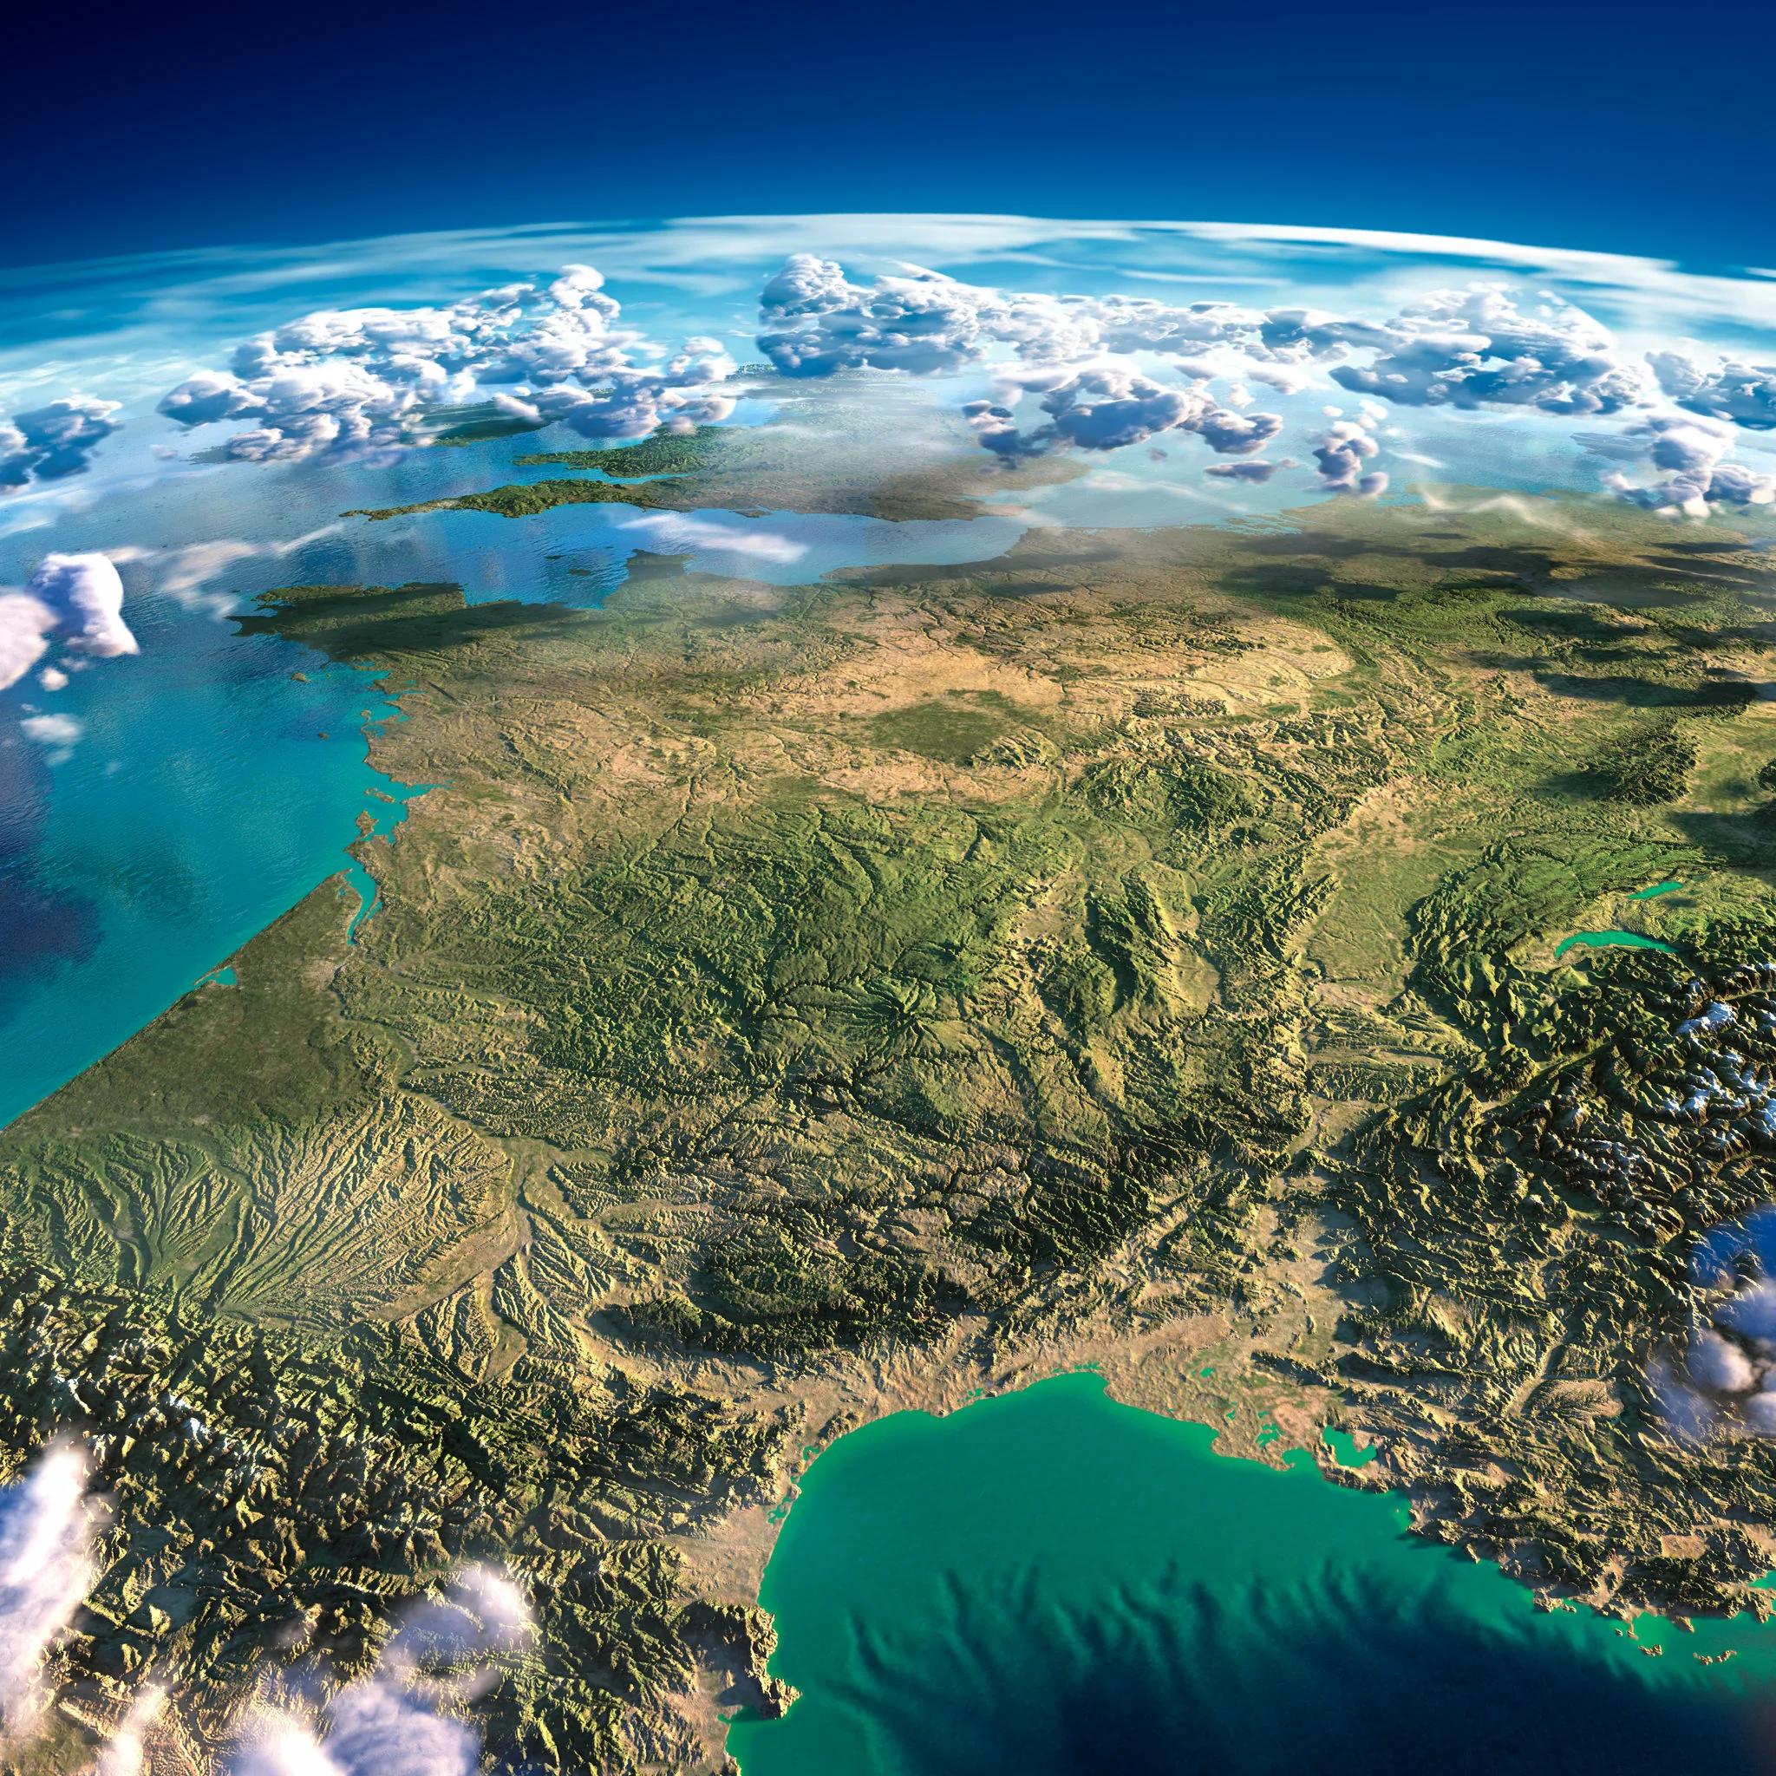
Бұл оның баяу алға жылжуын және оған қарсылықтарын түсіндіреді. Біздің ғылымымыздағы нақты интеграциялық процестер әртүрлі географиялық пәндерде жинақталған тәжірибе мен білімді біріктіруді қажет ететін түйінді проблемалар анықталған кезде ғана пайда болады. Интеграцияның нәтижелерінің бірі көптеген жағдайларда табиғаттың, халықтың, экономиканың, мәдениеттің және елдер мен аудандар өмірінің басқа аспектілерінің негізгі ерекшеліктерін сипаттайтын кешенді ұлттық және аймақтық географиялық атластар болды. "Жыртылған географияның" жеке жақтаушылары (В.А. Анучин географиялық ғылымның бірлігіне қарсыластар деп атаған) біртұтас географияға шабуыл жасаған кезде, олар жел диірмендерімен күреседі – әлемде көптеген тармақтары жоқ географиялық ғылым жоқ. Қазіргі халықаралық географиялық конгрестердің секциялық құрылымы ғылымның қалыптасқан саралануын айтарлықтай көрсетеді. Бірыңғай географиядан бас тарту аясында "шығарып тастау" бойынша кейбір жұмыстар жүргізілуде

Slide 9
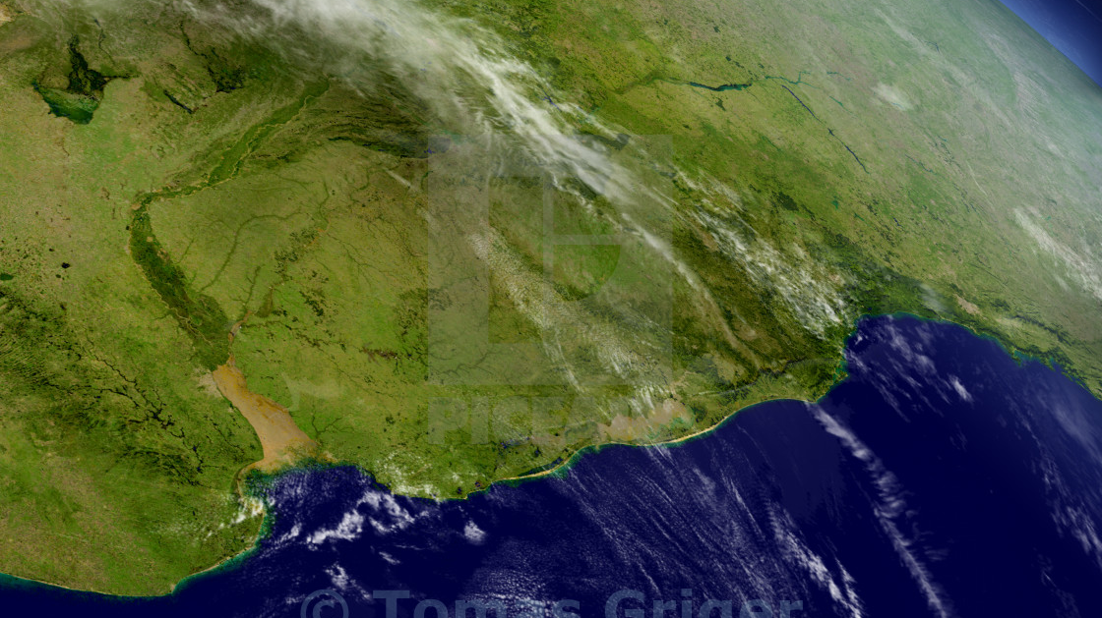
"Жыртылған" географияның басты дәлелі-физикалық және экономикалық география әртүрлі объективті заңдылықтарды ашады, материя қозғалысының әртүрлі формаларын зерттейді, әртүрлі әдістер мен мақсаттарға ие, әртүрлі "кітапханалар", мамандардың мүдделері әртүрлі. Ғылымды үш топқа бөлуге болады: 1. қозғалыстың әрбір тиісті нысанын зерттейтін аналитикалық және дерексіз ғылымдар; 2. материя қозғалысының әртүрлі деңгейлеріндегі денелер мен шындық құбылыстары арасындағы әртүрлі қатынастарды зерттейтін синтездейтін ғылымдар; 3. интегралдануы ғылым. Интеграция төрт деңгейде жүреді: физика-механикалық процестер, жансыз табиғат процестері, БиоСфера процестері, ноосфера процестері. Шындықты дамудың жоғары (ноосфералық) деңгейінде біріктіретін ғылымдар тобына географиялық ғылым тұтастай кіреді. Оны үзуге болмайды болады. Географиялық ғылым міндетті түрде кеңістіктегі құбылыстардың байланысын, құбылыстар мен процестердің синтезін және олардың интеграциясын зерттеуді қажет етеді. Саралау

Slide 10
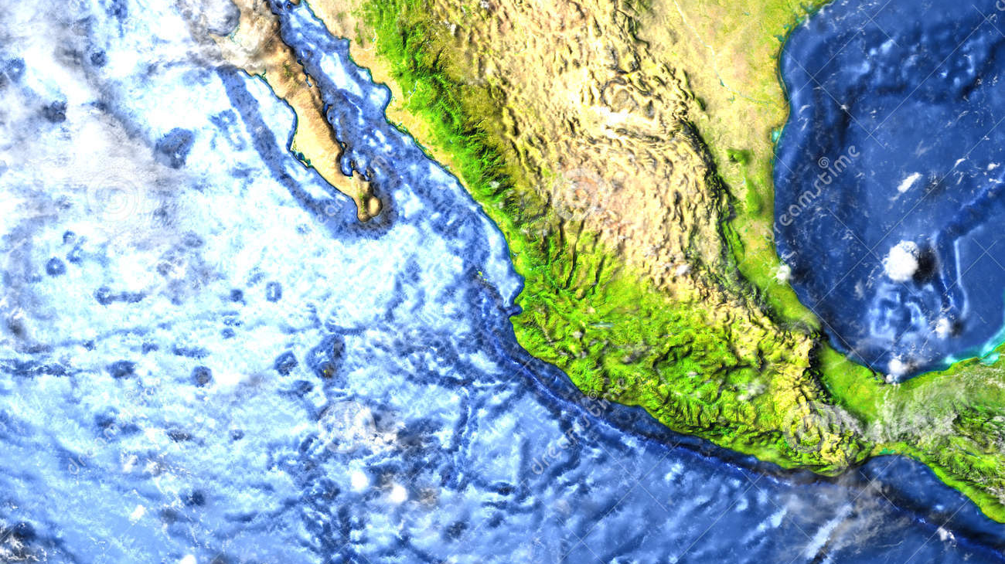
Тұтастық-бұл күрделі ішкі нысандары бар объектілердің жалпыланған сипаты. құрылымы және выражающих олардың православие, өзіндік молшылыққа, салыстырмалы автономдылығы, противопоставленность окружению. Бұл ұғым тек оларға тән ерекшеліктерге байланысты қасиеттерді, объектілердің өзіндік ерекшелігін сипаттайды. законномерностями функ-лық ун-я.
Орган. бүтін хар-ся функ. өзара байланысына комп-ды немесе подс-м, әрбір к-ші ерекшелігіне ие және сонымен қатаң подчиненностью тізімі. Комп-ты сал-менің рез-ші ішкі. бүтін және оның функциялары рөл атқарады. байланыстыру

Slide 11
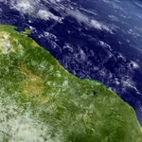
Ғылыми білімнің жалпы стратегиясы заттардың (элементтердің) жиынтығы мен осы заттарды біріктіретін және нәтижесінде пайда болатын байланыс арасындағы қатынасты білдіретін бөлік пен тұтас сияқты философиялық категориялармен байланысты.олардың бөлінуінде объектілерге тән емес қасиеттер мен заңдылықтар. Бұл категориялар білімнің жалпы қозғалысын сипаттайды, ол әдетте neraschl-ден басталады. жалпы идеялар, содан кейін есептеулерді талдауға көшеді. бүтін бөлікте және объектіні белгілі бір бүтін түрінде ойлау арқылы көбейтумен аяқталады. Гео наст, уақыт танымның алғашқы екі кезеңінен өтті-neraschl. бүтіннің (біртұтас гео) және бүтіннің (комплекстердің) бөліктерін зерттеу.

Slide 12
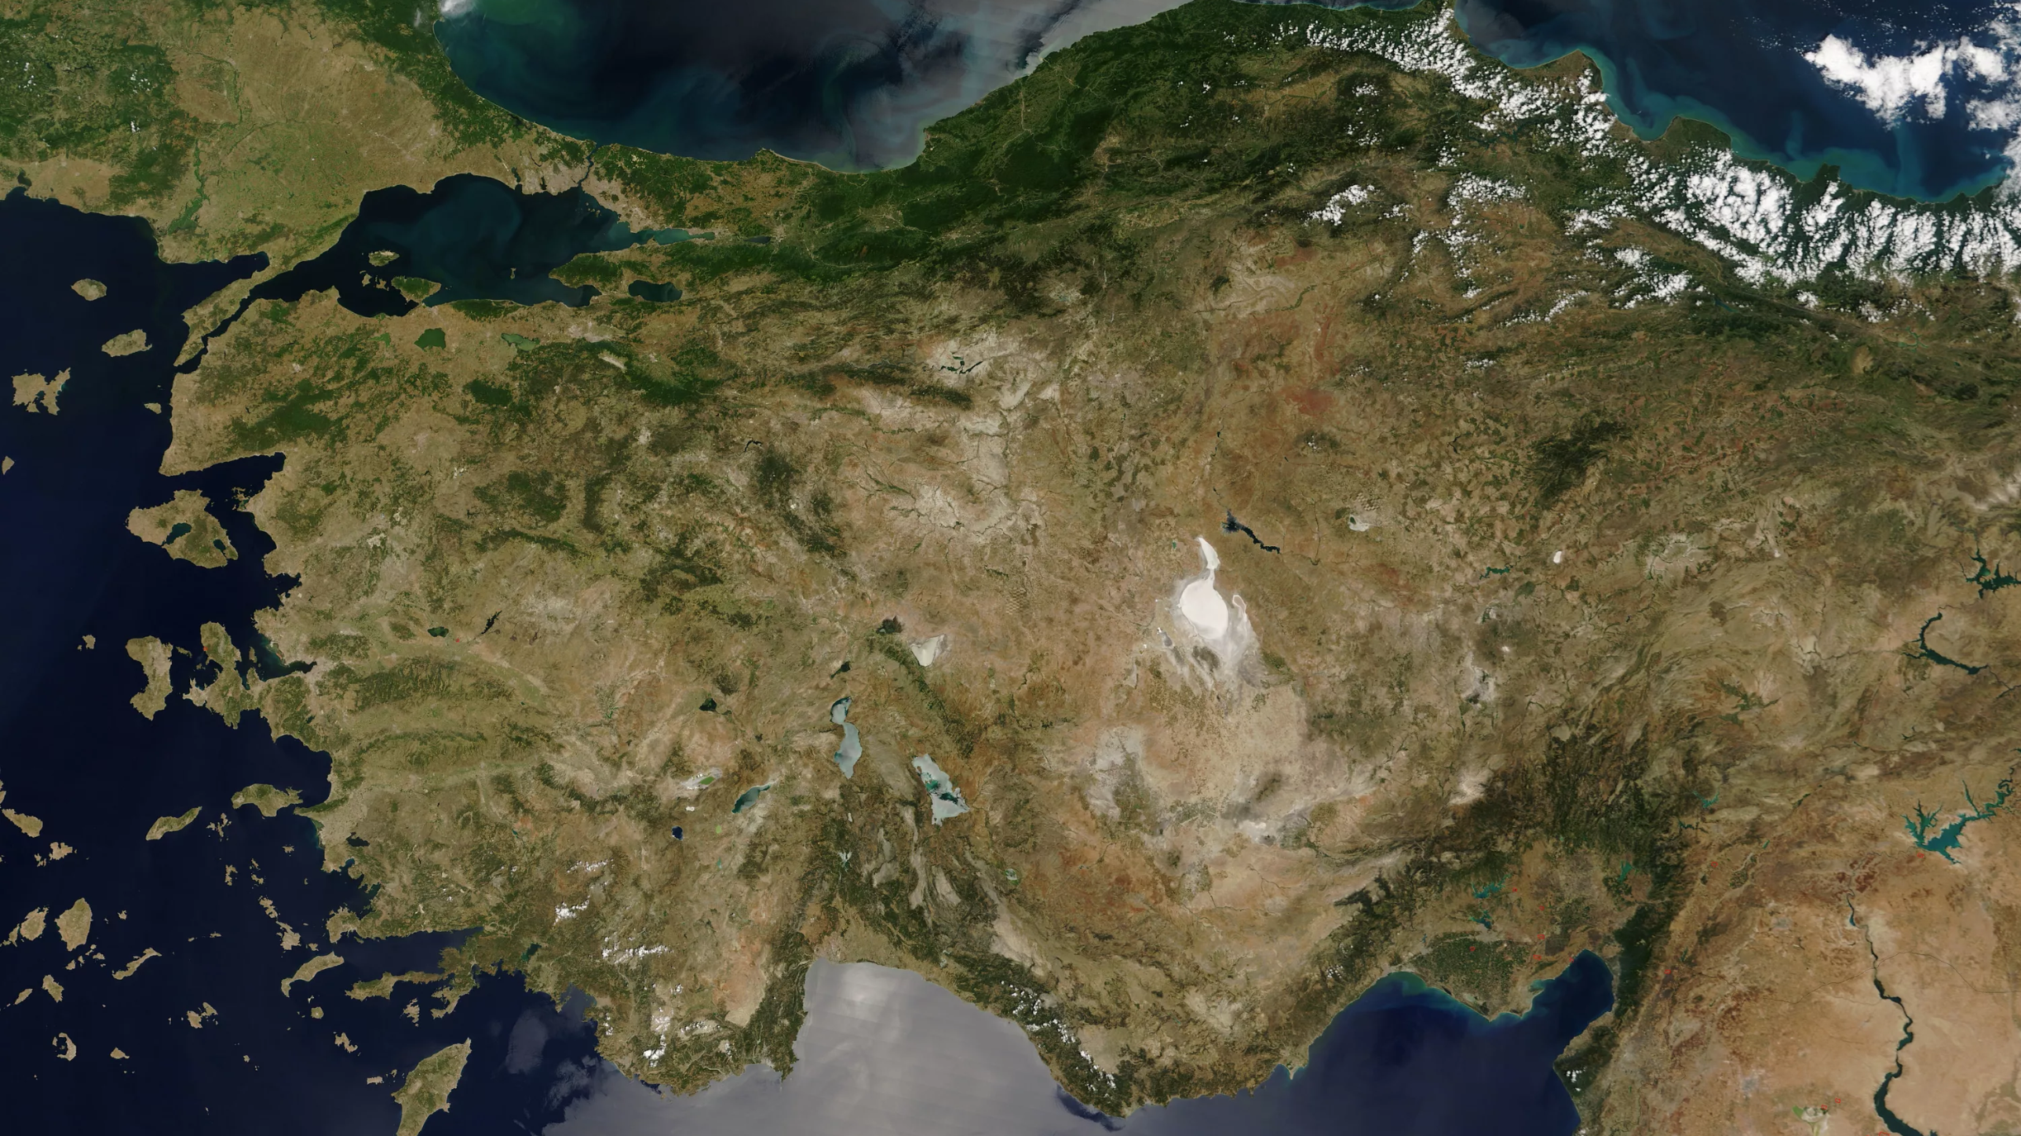
Бүтіннің бөліктерін зерттеу екі жеке геогр. әлем картиналары: прир. (физ.-геогр. және биогеогр.) және социогеогр. (әлем. үй және Біз).
Біздің заманымыздың барлық ғылымдарында оларды саралаудың күрделі объективті процесі жүреді (олардың бөлімдерін, мамандандырылған тар салалар мен кіші салаларды, жеке ілімдерге, теорияларға және т.б. дейін бөлу) және интеграция (жекелеген бөлімдерді, салаларды, кіші салаларды, ілімдер мен ғылым теорияларын біртұтас тұтастыру, олардың бірлігін қалыптастыру). Бұл екі процесс әлеуметтік тәжірибенің талаптарымен, өндіріс саласында да, өндірістік емес салада да маманданумен және шоғырланумен, зерттеу әдістерін жетілдірумен, ғылыми-техникалық прогреспен байланысты.

Slide 13
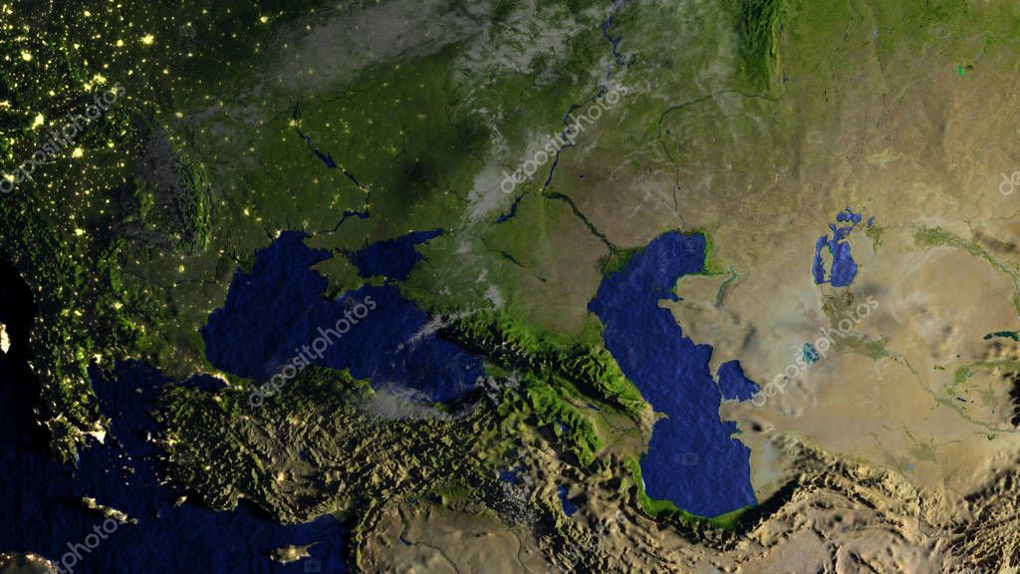
Барлық ғылымдарға ортақ бұл процесс географиялық ғылымды да қамтыды. Әр түрлі тарихи дәуірлерде әлеуметтік тәжірибенің қажеттіліктеріне байланысты саралау немесе интеграция күшті, бірақ интеграция ғылым үшін әрқашан күрделі, қиын. Ғылымның саралануы көбінесе өздігінен жүреді, бұл практика талаптарының нәтижесі, оның "қысымымен". Керісінше, интеграциялық процесс ірі ғылыми ұйымдардың неғұрлым мақсатты әрекеттерін, мемлекеттік қолдауды және халықаралық тануды қажет етеді.. География ғылымында қазіргі уақытта интеграцияны жүзеге асыратын ғалымдар КСРО-да Н. Н. Баранская, АҚШ-та и.Боуман, Англияда Д. Стэмп, Польшада с. Лещицкий, Францияда Дж. Дреш. Географиялық интеграция мәселесі XXIII халықаралық географиялық конгресте қойылды. Географиядағы Дифференциация және интеграция кейде "талдау" және "географиялық синтез"ұғымдарының аналогы ретінде қарастырылады.Шынында да, белгілі бір дәрежеде мұндай ұқсастықты жасауға болады. Интеграция міндетті түрде географиялық синтезді қажет етеді.

Slide 14
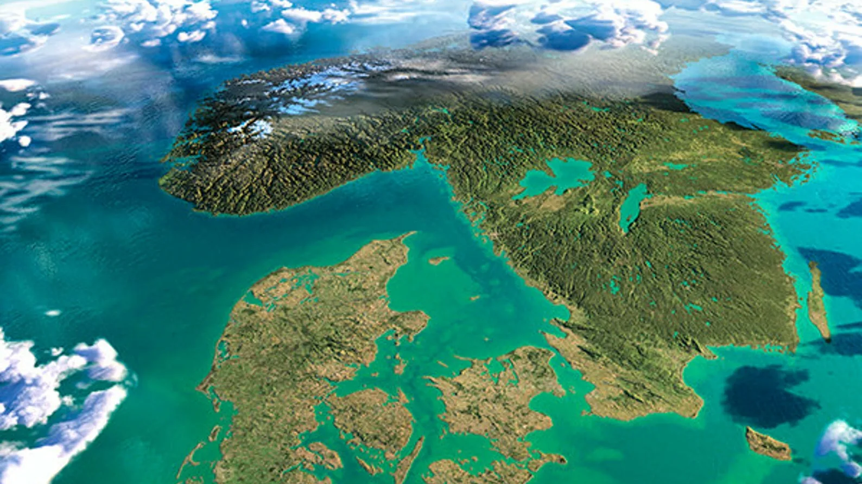
Географиядағы саралау және интеграция процестері белгілі бір әлеуметтік жүйенің нақты қажеттіліктеріне сүйене отырып, белгілі бір теориялық негізге сүйене отырып талданады, түсіндіріледі, жіберіледі және болжанады. Географиялық пәндердің әрқайсысының кеңістіктік (аумақтық) жүйе түріндегі өзіндік материалдық зерттеу объектісі бар: бедер жүйесі (геоморфология), су жүйесі (гидрология), өмір сүру жүйесі (биогеография), қоныстану жүйесі, қалалар, экономикалық объектілер (Экономикалық география), табиғи аумақтық кешендер (физикалық география) және т. б.

Slide 15
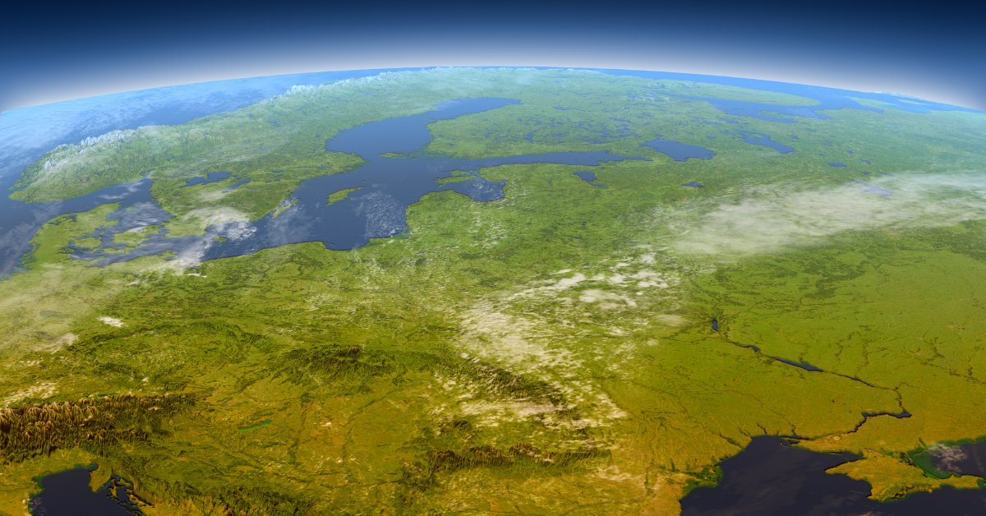
Бұл аумақтық жүйелерді тұтастық ретінде қарастыру сөзсіз ішкі интеграцияны немесе әр географиялық пәндердегі әртүрлі объектілерді зерттеуде кешенді көзқарасты қажет етеді, өйткені бұл объектілер шындықпен байланысты. Мысалы, рельеф жүйелері геологиялық құрылымға, Климаттық жағдайлардың әсеріне, судың (ағынның) қызметіне, адамның қызметіне және т. б. байланысты географиялық тұрғыдан зерттелуі керек, ал қоныс аудару жүйелері халықтың этногенезіне, оның өндірістік қызметіне, табиғи жағдайлардың жиынтығына және т. б. байланысты географиялық тұрғыдан зерттелуі керек.

Slide 16
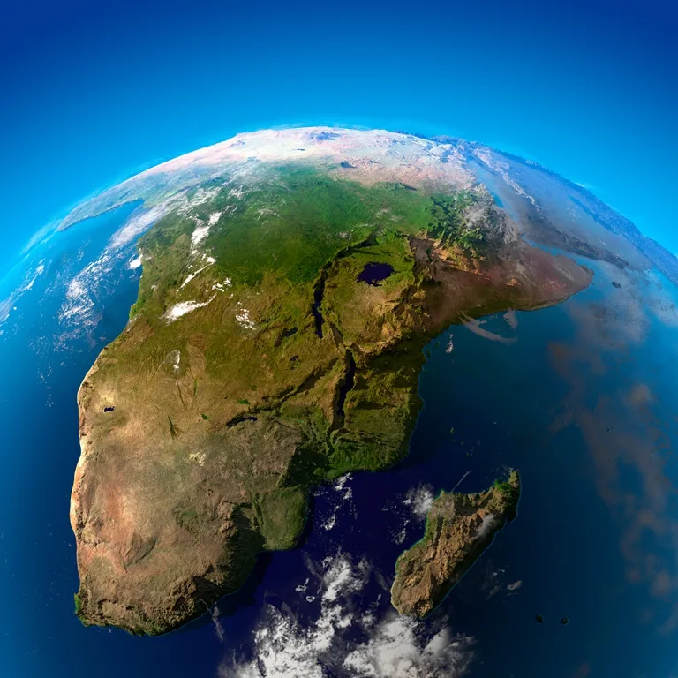
Пәнаралық интеграция барған сайын маңызды бола түсуде, онда екі немесе одан да көп географиялық пәндердің күшеюі күрделі мәселені шешу үшін біріктіріледі. Географиялық ғылымдардың пәнаралық интеграциясы процестері нақты зерттеулерді жүзеге асыруда ерекше маңызды. Жалпы географиялық интеграция, яғни оның табиғи және әлеуметтік-экономикалық салаларының органикалық интеграциясы — жалпы географиялық синтез көптеген сұрақтар мен күмән тудырады. Соңғы онжылдықтардағы интеграция нәтижелерінің бірі көптеген жағдайларда табиғат, халық, экономика, мәдениет және елдер мен аудандар өмірінің басқа аспектілерін сипаттайтын кешенді ұлттық және аймақтық географиялық атластар болды.

